Slide 1
Was machen wir heute?
Technik E-08
Das elektromagnetische Feld

Slide 2
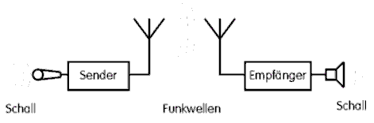
Das Elektromagnetische Feld
Mit Hilfe der Funktechnik sollen Informationen drahtlos übertragen werden. Zum Aufbau einer solchen Funkstrecke wird auf der einen Seite ein Sender benötigt, der mit der zu übertragenden Nachricht moduliert wird, und auf der anderen Seite ein Empfänger, der die Nachricht verarbeiten kann.
Durch die Erzeugung und die Ausbreitung elektromagnetischer Wellen ist es möglich, diese Nachricht über große Entfernungen drahtlos zu übertragen. Dies ist die eigentliche Funktechnik.
Diese elektromagnetischen Wellen bestehen aus elektrischen und magnetischen Feldern mit einer sehr hohen Frequenz (Hochfrequenz). In den folgenden Abschnitten soll nun der Versuch gemacht werden, diese unsichtbaren Felder ein wenig begreifbar zu machen.

Slide 3
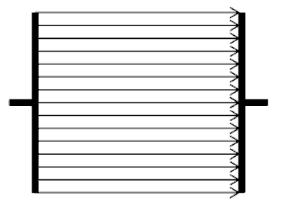
Das elektrische Feld
Dazu wird zunächst gezeigt, wie statische (unveränderliche) elektrische und magnetische Felder erzeugt werden und wie man sie durch Linien darstellt. In Wirklichkeit sind es natürlich keine Linien sondern Felder, die wie die Luft überall vorhanden sind, aber unterschiedliche Feldstärke haben.
Wird an zwei voneinander isolierten Metallplatten eine Gleichspannung gelegt, entsteht im Raum zwischen den Platten ein elektrisches Feld. Wenn die Platten parallel zueinander sind, entsteht ein gleichmäßiges (homogenes) Feld, das durch parallele Linien dargestellt wird .
Die Stärke des elektrischen Feldes ist umso größer, je höher die Spannung U zwischen den Platten und je kleiner der Abstand (d) ist.
Die Formel lautet: E = $\frac{U}{d}$
Die Einheit ist $\frac{V}{m}$

Slide 4
Prüfungsfrage
TB302 | Wie nennt man das Feld zwischen zwei parallelen Kondensatorplatten bei Anschluss an Gleichspannung?
A | Homogenes elektrisches Feld
B | Homogenes magnetisches Feld
C | Polarisiertes elektrisches Feld
D | Polarisiertes magnetisches Feld
Richtig
Falsch
Falsch
Falsch

Slide 5
Prüfungsfrage
TB301 | Welche Einheit wird für die elektrische Feldstärke verwendet?
A | Watt pro Quadratmeter (W/m²)
B | Ampere pro Meter (A/m)
C | Henry pro Meter (H/m)
D | Volt pro Meter (V/m)
Falsch
Falsch
Falsch
Richtig

Slide 6
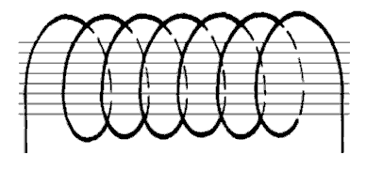
Das magnetische Feld
Wenn durch den Draht einer Zylinderspule wie oben gezeigt Gleichstrom fließt, entsteht im Innern ein gleichmäßiges magnetisches Feld. Eine Kompassnadel wird zum Beispiel dadurch bewegt. Dieses magnetische Feld wird beispielsweise bei Messgeräten zum Ausschlagen eines Zeigers, also zur Strommessung verwendet.
Die magnetische Feldstärke H zu berechnen, ist nicht ganz einfach. Deshalb wird hier keine Formel angegeben. Aber die Feldstärke H wird mit der Stromstärke I größer und mit der Länge der (geschlossenen) Feldlinie geringer.
Die Einheit des magnetischen Felds H wird in A/m angegeben.

Slide 7
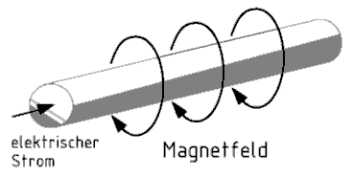
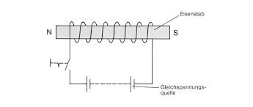
Das Magnetfeld eines Leiters
Ein einzelner Strom durchflossener Leiter erzeugt ein ringförmiges (konzentrisches) Magnetfeld. So sehen die magnetischen Feldlinien um einen Vertikalstrahler aus. Der Unterschied ist nur, dass sie sich in der Richtung und Stärke im Takt der Frequenz ändern.
Magnetische Feldlinien können "verstärkt" werden, wenn man bestimmte Stoffe einfügt. Zu diesen Stoffen gehört insbesondere Eisen. Sie kennen dies sicher aus der Praxis, dass man mit einem Magneten Eisen gut anziehen kann. Man nennt solche Stoffe ferromagnetisch (ferrum = Eisen).

Slide 8
Prüfungsfragen
TB401 | Welche Einheit wird für die magnetische Feldstärke verwendet?
A | Watt pro Quadratmeter (W/m²)
B | Volt pro Meter (V/m)
C | Ampere pro Meter (A/m)
D | Henry pro Meter (H/m)
Falsch
Falsch
Richtig
Falsch
TB402 | Wie nennt man das Feld im Innern einer langen Zylinderspule beim Fließen eines Gleichstroms?
A | Homogenes elektrisches Feld
B | Zentriertes magnetisches Feld
C | Konzentrisches Magnetfeld
D | Homogenes magnetisches Feld
Falsch
Falsch
Falsch
Richtig

Slide 9
Prüfungsfragen
TB403 | Wenn Strom durch einen gestreckten Leiter fließt, entsteht ein ...
A | elektrisches Feld aus konzentrischen Kreisen um den Leiter.
B | Magnetfeld aus konzentrischen Kreisen um den Leiter.
C | homogenes Magnetfeld um den Leiter.
D | homogenes elektrisches Feld um den Leiter.
Falsch
Richtig
Falsch
Falsch
TB405 | Welcher der nachfolgenden Werkstoffe ist ein ferromagnetischer Stoff?
A | Chrom
B | Kupfer
C | Eisen
D | Aluminium
Falsch
Falsch
Richtig
Falsch

Slide 10
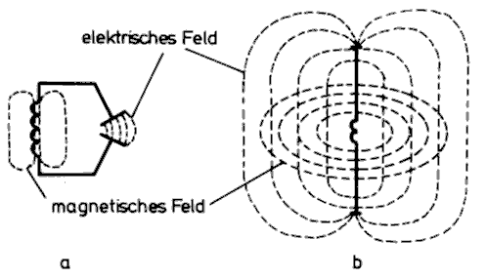
Elektromagnetisches Feld
Schaltet man nun einen Kondensator und eine Spule zu einem Schwingkreis zusammen und erzeugt man einen Wechselstrom in diesem Schwingkreis, so entsteht im Kondensator ein wechselndes elektrisches Feld und in der Spule ein wechselndes Magnetfeld. Zusammen
bilden sie ein elektromagnetisches Feld.
Werden die Kondensatorplatten dieses Schwingkreises auseinander gezogen, so verlaufen die elektrischen Feldlinien nicht nur innerhalb des Kondensators von einer Platte zur anderen, sondern sie gehen weit durch den Raum (a).
Zieht man auch noch die Spule auseinander, erhält man eine Dipolantenne (b). Die elektrischen Feldlinien verlaufen nun von der einen Seite des Drahtes zur anderen durch den Raum. Die magnetischen Feldlinien bilden geschlossene Kreise um den Draht.
Die elektrischen Feldlinien laufen (in einiger Entfernung) parallel zum Draht, die magnetischen in konzentrischen Kreisen darum.

Slide 11
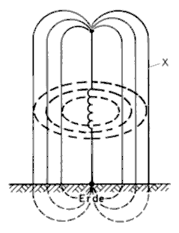
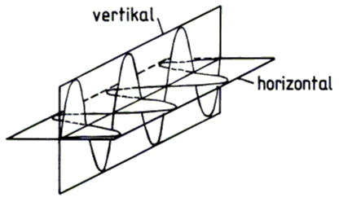
Polarisation
Anstatt eine Dipolantenne zu verwenden, kann man auch die Hälfte einer solchen Antenne gegen Erde erregen. Diese Marconi-Antenne steht dann senkrecht (vertikal). Auch die später behandelte Groundplane-Antenne (Lektion 11) hat ein solches elektromagnetisches Feld.
Bei der Wellenausbreitung spricht man von horizontaler und vertikaler Polarisation.
Hierbei wird die Richtung des elektrischen Feldes (E-Feld) als Bezug genommen. Wenn die Sendeantenne senkrecht auf dem Erdboden steht, verlaufen die elektrischen Feldlinien von oben nach unten (vertikal) und die
magnetischen Feldlinien (H-Feld) kreisförmig um die Sendeantenne herum parallel zum Erdboden (horizontal). Man spricht in diesem Fall von vertikaler Polarisation.

Slide 12
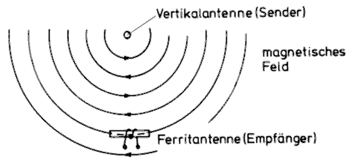
Die Ferritantenne
Das magnetische Feld verläuft rechtwinklig (90°) zum elektrischen Feld, hier also waagerecht. Um die magnetischen Feldlinien zu empfangen, kann man eine Ferritantenne verwenden. Eine Ferritantenne ist ein zylindrisches Stück „Eisen“ (Ferritmaterial), auf das eine Spule gewickelt ist.
Eine Ferritantenne muss bei vertikaler Polarisation aber waagerecht angeordnet sein, so dass die horizontal verlaufenden magnetischen Feldlinien die Spule maximal durchsetzen, um die höchste Empfangsspannung zu liefern. Durch Drehung dieser Antenne kann man damit peilen. Wenn die Ferritantenne genau in Richtung Sendeantenne zeigt, gehen die Feldlinien quer durch den Ferritstab und nicht mehr durch das Innere der Spule und die Empfangsspannung ist gering. Solch eine Antenne wird bei Peilwettbewerben im Amateurfunk verwendet.

Slide 13
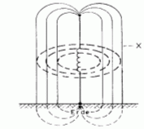
Prüfungsfrage
TB303 | Wie werden die mit X gekennzeichneten Feldlinien einer Vertikalantenne bezeichnet?
A | Magnetische Feldlinien
B | Elektrische Feldlinien
C | Polarisierte Feldlinien
D | Horizontale Feldlinien
Falsch
Richtig
Falsch
Falsch

Slide 14
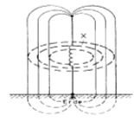
Prüfungsfrage
TB404 | Wie werden die mit X gekennzeichneten Feldlinien einer Vertikalantenne bezeichnet?
A | Magnetische Feldlinien
B | Elektrische Feldlinien
C | Radiale Feldlinien
D | Vertikale Feldlinien
Richtig
Falsch
Falsch
Falsch

Slide 15
Prüfungsfragen
TB501 | Wodurch entsteht ein elektromagnetisches Feld? Ein elektromagnetisches Feld entsteht,
A | wenn ein zeitlich schnell veränderlicher Strom durch einen elektrischen Leiter fließt, dessen Länge mindestens 1/100 der Wellenlänge ist.
B | wenn durch einen elektrischen Leiter, dessen Länge mindestens 1/100 der Wellenlänge ist, ein konstanter Strom fließt.
C | wenn sich elektrische Ladungen in einem Leiter befinden, dessen Länge mindestens 1/100 der Wellenlänge ist.
D | wenn an einem elektrischen Leiter, dessen Länge mindestens 1/100 der Wellenlänge ist, eine konstante Spannung angelegt wird.
Richtig
Falsch
Falsch
Falsch
TB504 | Der Winkel zwischen den elektrischen und magnetischen Feldkomponenten eines elektromagnetischen Feldes beträgt im Fernfeld
A | 45°.
B | 90°.
C | 180°.
D | 360°.
Falsch
Richtig
Falsch
Falsch

Slide 16
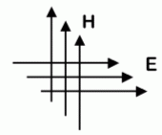
Prüfungsfrage
TB503 | Das folgende Bild zeigt die Feldlinien eines elektromagnetischen Feldes. Welche Polarisation hat die skizzierte Wellenfront?
A | Vertikale Polarisation
B | Rechtsdrehende Polarisation
C | Horizontale Polarisation
D | Zirkulare Polarisation
Falsch
Falsch
Richtig
Falsch

Slide 17
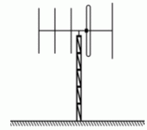
Prüfungsfrage
TB505 | Die Polarisation des Sendesignals in der Hauptstrahlrichtung dieser Richtantenne ist
A | vertikal.
B | horizontal.
C | rechtsdrehend.
D | linksdrehend.
Richtig
Falsch
Falsch
Falsch

Slide 18
Die Wellenlänge

Slide 19
Die Wellenlänge
Die elektromagnetischen Wellen breiten sich mit einer Geschwindigkeit wie der des Lichtes aus. Im Freien beträgt die Ausbreitungsgeschwindigkeit 300 000 km pro Sekunde. In Kabeln ist die Ausbreitungsgeschwindigkeit mit 200 000 bis 280 000 km pro Sekunde zwar etwas niedriger, aber immer noch unvorstellbar hoch. Um dennoch eine kleine Vorstellung zu geben: In einer Sekunde würden sich die elektromagnetischen Wellen mehr als siebenmal um die Erde bewegen beziehungsweise fast die Strecke Erde - Mond zurücklegen.
Wenn eine Welle eine Frequenz hätte von 1 Hertz (1 Schwingung pro Sekunde), wäre der Anfang dieser einen Welle bereits 300 000 km entfernt, wenn das Ende gerade abgestrahlt wird. Diese Entfernung bezeichnet man als Wellenlänge λ (gesprochen: lambda). Sie beträgt bei ein Hertz also 300 000 km im freien Raum. Nimmt man nun eine gegenüber 1 Hertz um eine Million höhere Frequenz, nämlich ein Megahertz, so ist der Anfang erst ein Millionstel so weit entfernt. Die Wellenlänge beträgt also 300 000 km geteilt durch eine Million, also 0,3 km oder 300 m.

Slide 20
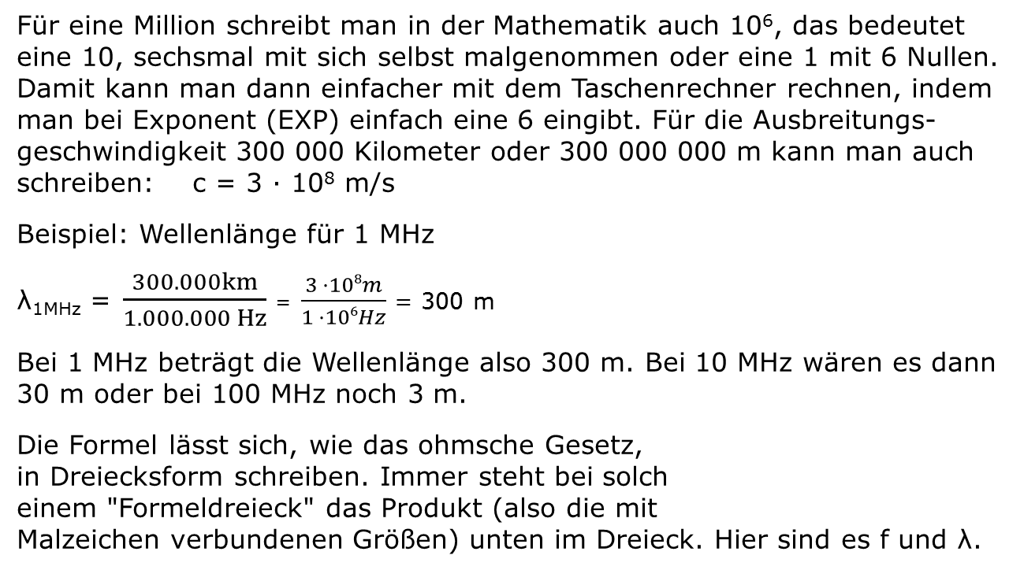
Wellenlänge – mathematisch betrachtet
Für eine Million schreibt man in der Mathematik auch 10⁶, das bedeutet eine 10, sechsmal mit sich selbst malgenommen oder eine 1 mit 6 Nullen. Damit kann man dann einfacher mit dem Taschenrechner rechnen, indem man bei Exponent (EXP) einfach eine 6 eingibt. Für die Ausbreitungs-geschwindigkeit 300 000 Kilometer oder 300 000 000 m kann man auch schreiben: c = 3 · 10⁸ m/s
Beispiel: Wellenlänge für 1 MHz
λ_{1MHz} = $\frac{300.000km}{1.000.000 Hz}$ = $\frac{3 ·108m}{1 ·106Hz}$ = 300 m
Bei 1 MHz beträgt die Wellenlänge also 300 m. Bei 10 MHz wären es dann 30 m oder bei 100 MHz noch 3 m.
Die Formel lässt sich, wie das ohmsche Gesetz, in Dreiecksform schreiben. Immer steht bei solch einem "Formeldreieck" das Produkt (also die mit Malzeichen verbundenen Größen) unten im Dreieck. Hier sind es f und λ.
c
λ·f
Die Formel lautet: λ(in m) = $\frac{c}{f (in Hz)}$
oder: c = λ · f

Slide 21
Prüfungsfragen
TB602 | Welcher Wellenlänge λ entspricht die Frequenz 1,84 MHz?
A | 16,3 m
B | 163 m
C | 0,613 m
D | 61,3 m
Falsch
Richtig
Falsch
Falsch
TI201 | Die Ausbreitungsgeschwindigkeit freier elektromagnetischer Wellen beträgt etwa
A | 3 000 000 km/s.
B | 30 000 km/s.
C | 300 000 km/s.
D | 3 000 km/s.
Falsch
Falsch
Richtig
Falsch

Slide 22
Prüfungsfragen
TB601 | Welches ist die Einheit der Wellenlänge?
A | m
B | m/s
C | Hz
D | s/m
Richtig
Falsch
Falsch
Falsch
TB603 | Welcher Wellenlänge λ entspricht die Frequenz 28,28 MHz?
A | 163 m
B | 9,49 m
C | 10,6 m
D | 61,3 m
Falsch
Falsch
Richtig
Falsch

Slide 23
Prüfungsfragen
TB604 | Eine Wellenlänge von 2,06 m entspricht einer Frequenz von …
A | 135,754 MHz
B | 148,927 MHz
C | 150,247 MHz
D | 145,631 MHz
Falsch
Falsch
Falsch
Richtig
TB605 | Eine Wellenlänge von 80,0 m entspricht einer Frequenz von …
A | 3,75 MHz
B | 3,65 MHz
C | 3,56 MHz
D | 3,57 MHz
Richtig
Falsch
Falsch
Falsch

Slide 24
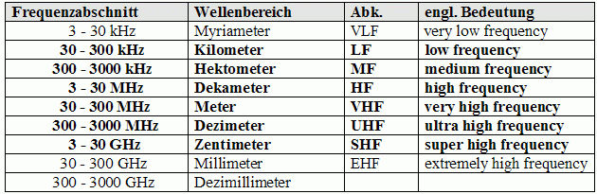
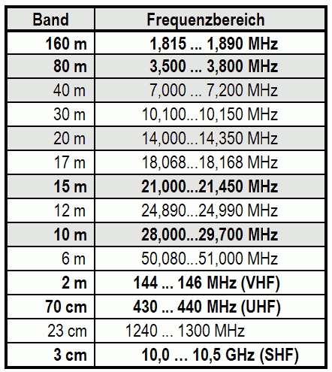
Frequenzbereiche und ~bänder
Für die folgenden Fragen benötigt man eine Übersicht der Frequenzbereiche und Bänder. Die entsprechenden Kenntnisse sind Bestandteil der Betriebstechnik und Vorschriften. Hier zur Übersicht:
Die in der rechten Tabelle grau unter-legten Bereiche sind die klassischen Kurzwellenbänder. Die fett gedruckten Bänder sind für Klasse E freigegeben.
Die KW-Bänder 30 m, 17 m und 12 m heißen WARC-Bänder. Das 6-m-Band nimmt eine Sonderstellung zwischen Kurzwelle und UKW ein.

Slide 25
Prüfungsfragen
TB608 | Den Frequenzbereich zwischen 30 und 300 MHz bezeichnet man als
A | UHF (ultra high frequency)
B | MF (medium frequency)
C | VHF (very high frequency)
D | SHF (super high frequency)
Falsch
Falsch
Richtig
Falsch
TB609 | Das 70-cm-Band befindet sich im
A | VHF-Bereich.
B | UHF-Bereich.
C | SHF-Bereich.
D | EHF-Bereich.
Falsch
Richtig
Falsch
Falsch

Slide 26
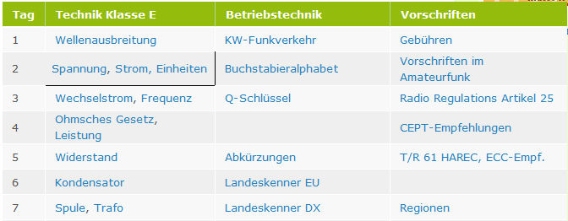
Nächste Woche: Mi, 14. Januar, 19 Uhr lokal
Fragen ?

